Slide 1

原住民族部落延緩失能種子教師 線上課程
【3E文化教案之分享】
長者族群營養膳食文化方案
第十一組-組長:邱雅玲
組員:熙固.達娜.豐航海.余金菊

Slide 2
課程大綱
一、族群文化特色
二、12週課程與單週課程設計之規劃 三、具族群文化特色之肌力運動示範

Slide 3
一、族群文化特色
(請列點寫出可結合主題的族群文化特色)
適用於16族群的傳統飲食文化
每個族群都有其傳統食材，各族群使用的方式不盡相同
族群生活慣習.文化.祭儀皆有其特色
課程設計可老幼共學

Slide 4
二、12週課設計之規劃-1
 | 週次 | 主題 | 教學策略
播種期 | 第一週 | 健康行為前測 | 何謂衰弱症/肌少症。 評估方式介紹-運用母語講授 進行個別評估(運用評估表單)- 預防及延緩失 能計畫。
 | 第二週 | 認識原住民傳統植物(O ngangan no daten) | 聽原住民傳統植物的名稱-傳統植物的重要性 吟唱傳統歌謠-增加語言表達與人際互動 讓長者知道「肌少症」健康操的重要性。 預防及延緩失能計畫-實作肌力訓練健康操 「用阿美族的歌曲(有野菜名稱的歌曲)帶動唱- 促進長者手部肌力、下肢體運動」。
 | 第三週 | 原住民原生植物與特殊 食材文化(O dateng no pancah) | 認識根、莖、葉、花、果類野菜的部位及構 造。 了解各類野菜的生長特性。 預防及延緩失能計畫-實作肌力訓練健康操。

Slide 5
二、12週課程設計之規劃-2
 | 週次 | 主題 | 教學策略
萌芽期 | 第四週 | 戶外的生鮮超市- midaten | 部落文建站週邊原生植物文化記憶採集。 祖先的智慧「燃燒的石頭」cinamalay a fokeloh-阿美族的烹煮文化(石頭火鍋).小米野 菜飯…..等 預防及延緩失能計畫-實作肌力訓練健康操
 | 第五週 | 飲食生活與健康 (O ‘orip no pancah) | 找出自己的健康體重、活動強度、熱量需求。 長者互相合作促進長者之間的聯誼。 預防及延緩失能計畫-實作肌力訓練健康操
 | 第六週 | 如何分類原住民飲食的 六大類 | 原住民六大類食材-你問我答題、食物點點名、 我的飲食日記、 (桌遊-各族常吃六大類十拼圖遊戲、連連看、 疊疊樂) 預防及延緩失能計畫-實作肌力訓練健康操
 | 第七週 | 原住民原生植物與特殊 飲食文化—金字塔 | 以原住民食材製作營養金字塔-動手做做看 教材設計 預防及延緩失能計畫-實作肌力訓練健康操

Slide 6
二、12週課程設計之規劃-3
 | 週次 | 主題 | 教學策略
成長期 | 第八週 | 我的餐盤設計及份量 | 阿美族我的餐盤-拼圖 設計一份屬於自己的餐盤 預防及延緩失能計畫-實作肌力訓練健康操
 | 第九週 | 祭天敬神「ilisinan (malikoda) no panchah( a’mis)」 ( 各族族祭典的飲食文化) | 認識阿美族的品酒文化-祭天敬神、倒酒的禮儀 預防及延緩失能計畫-實作肌力訓練健康操
 | 第十週 | 豐年祭(特有的飲食文化)—飲 食與歌謠的傳唱 | 1. 豐年祭美食製作-六大類食材分類及我的餐盤運用。 熱量計算/換算-怎麼吃才健康 增進合作與分享的行為 預防及延緩失能計畫-實作肌力訓練健康操
 | 第十一週 | 開墾與種田的傳說 (malapaliway) | 「開墾與動土」文化-阿美族長者務農的過往生活 阿美族繪本動畫《種田的陀螺》傳說故事影片播放 預防及延緩失能計畫-實作肌力訓練健康操
結穗期 | 第十二週 | 健康行為後側 | 12周肌力訓練健康操成果評估 互相分享心情 協助長者後測問卷調查

Slide 7


二、單週課程設計之規劃-1 (寫第2週的教案)
週次主題
教案設計 | 認識原住民傳統植物 (O ngangan no daten) | 教學時間 | 100分鐘
教學目標 | 認識先祖自然的飲食觀。 認識常見的阿美族食用野菜及會說阿美族語的野菜名稱。 運動對增加肌肉力量的好處。
教學工具 | 電腦、喇叭、單槍投影機、ppt、紙、筆或彩色筆、音樂、獎品
教學內容 | ※競賽要求: 呈現實際方案內容之PPT 報告3-5分鐘 依據評分標準呈現

Slide 8
二、單週課程設計之規劃-2
教學流程
教學活動 | 評量方式 | 時間 | 具體目標
準備活動 教師準備教材 PPT檔、線上課程影 音檔、電腦、喇叭、單槍投影機、 紙、彩色筆。 | 作品評定 舉手發表 | 4分鐘 6分鐘 | 能畫出阿美族的傳統特色食物 能看出並說出繪畫內容
教學活動 (一)喜愛食物大調查 發給長者每人一張紙(互相不要討論)， 用筆畫出一種自己最喜愛阿美族特色 的食物。 請長者到台前讓其他長輩猜猜自 己最喜歡吃的是什麼阿美族食物？ 為什麼喜歡?【請長輩輪流上台】

Slide 9
二、單週課程設計之規劃-3
教學流程
教學活動 | 評量方式 | 時間 | 具體目標
發展活動 (二)說出最多阿美族野菜的名稱 將長者分4組-各自寫出或說出知 道的族語名稱。【介紹的同時，帶 小朋友念阿美族語的野菜名稱】 最多的那一組最贏。 (三)族語歌曲接力 1.分組輪流唱有菜名的傳統歌謠;連 續3次唱不出來的就輸。 | 踴躍發表 學習態度 口頭評量 學習態度 口頭評量 | 15分鐘 15分鐘 | 1-3.能說出阿美族各野菜的族語名稱 1-4.能唱出阿美族野菜的傳統歌 謠

Slide 10
二、單週課程設計之規劃-4
教學流程
教學活動 | 評量方式 | 時間 | 具體目標
(四)運動對增加肌肉力量的好處ppt (五)預防及延緩失能計畫-實作肌力 訓練健康操「用阿美族的歌曲 (有野菜名稱的歌曲)帶動唱-促進長 者手部肌力、下肢體運動」 暖身操 肌力訓練 | 專心聆聽 學習態度 討論發表 實際操作 | 10分鐘 10分鐘 30分鐘 | 1-5.運動的好處 1-6.增加肌力
3.緩和伸展運動/平衡協調活動 |  | 10分鐘

Slide 11
三、具族群文化特色之示範
(一)設計阿美族版的肌少症評估表 (二)設計阿美族版衰弱症評估表
(三)肌少症的肌力訓練分解圖 (四)影片4”35

Slide 12
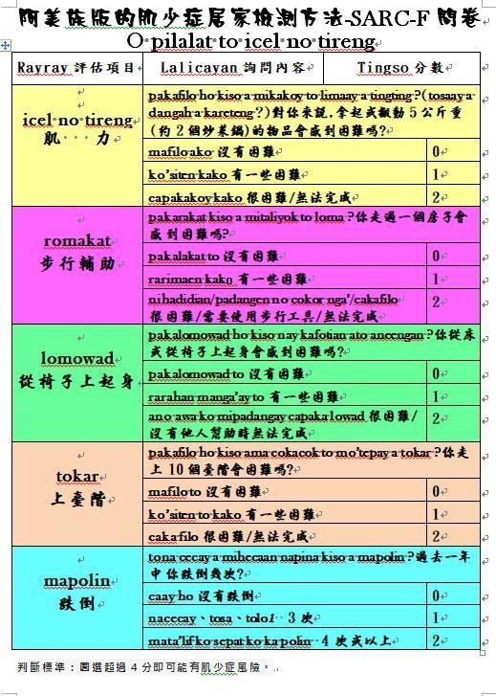
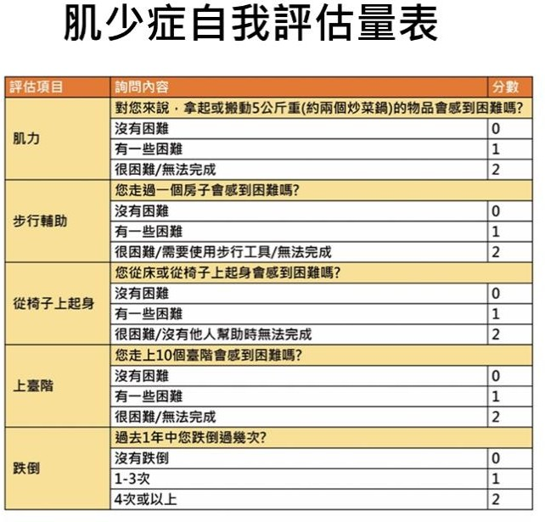

Slide 13
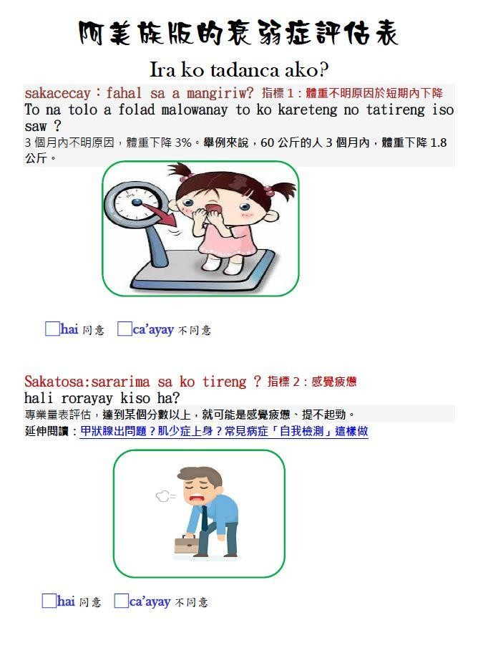
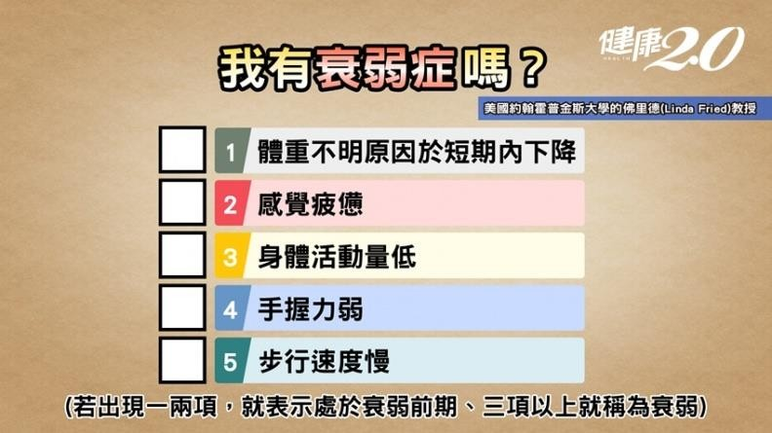

Slide 14
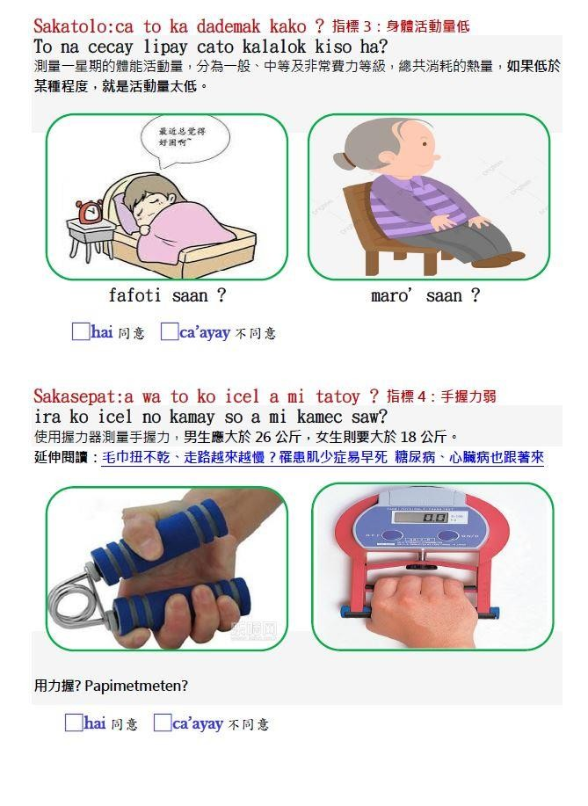
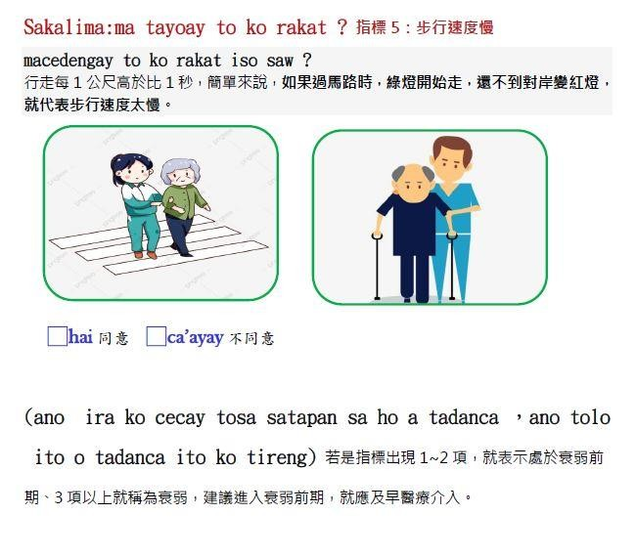

Slide 15
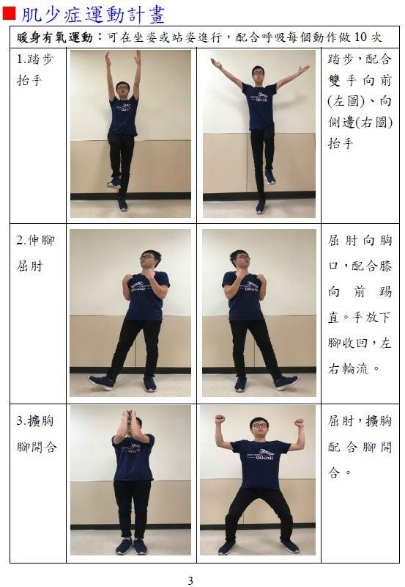
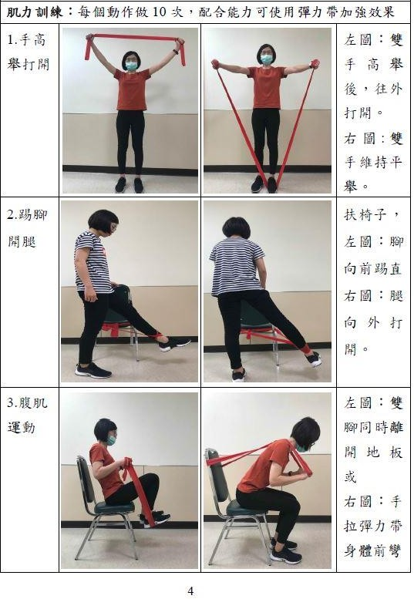

Slide 16
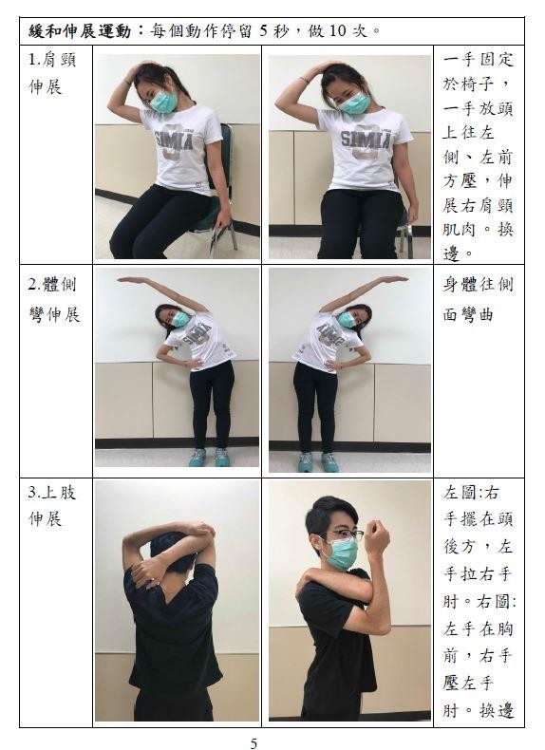
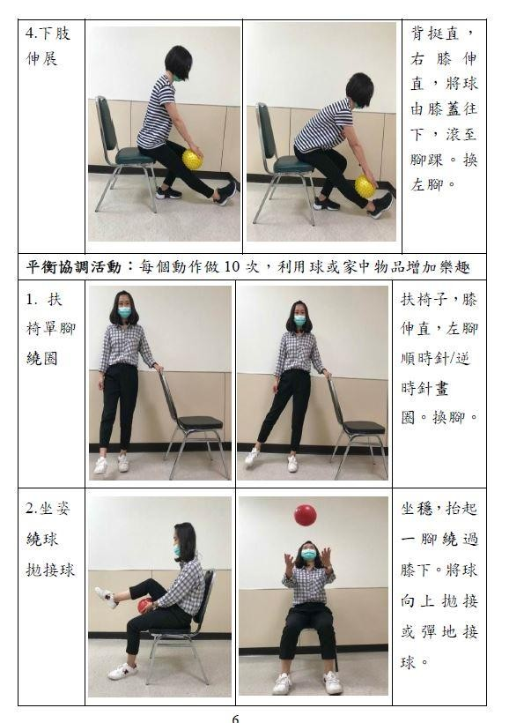

Slide 17
影片播放-4分35秒
布農族語-肌力評估表評估狀況-永康文健站示範
阿美族野菜傳唱-山領榴文健站示範
有阿美族野菜的歌搭配肌力訓練-伊濘文健站示範

Slide 18
UNINANG!!
A-RAY!!

